Slide 1
SOSIALISASI PROGRAM DAN MANFAAT
BPJS KETENAGAKERJAAN
PESERTA KKN & MAGANG UNIVERSITAS MERDEKA PASURUAN

Slide 2
Menurut Undang Undang Nomor 24 Tahun 2011 tentang
“Badan Penyelenggara Jaminan Sosial”
Sejak Januari 2014
Jaminan
Kesehatan
Jaminan
Hari
Tua
Jaminan
Kecelakaan
Kerja
Jaminan
Pensiun
Jaminan
Kematian

Slide 3
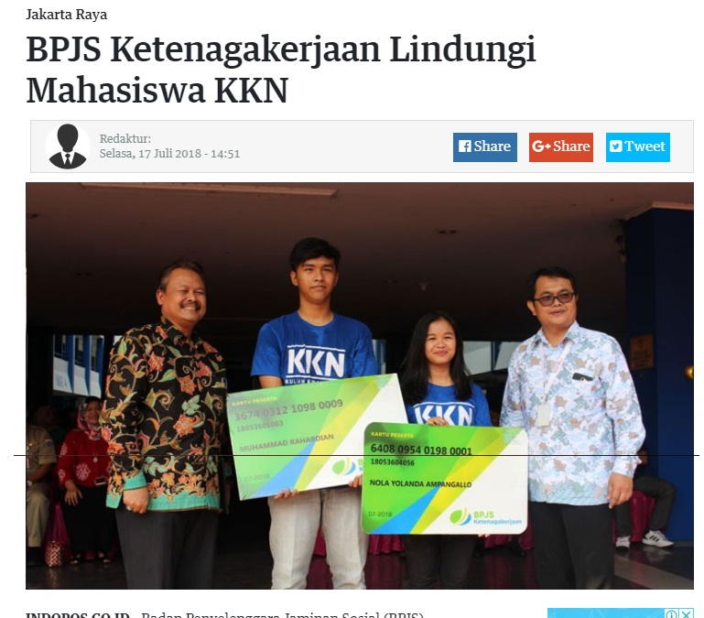
SAATNYA BPJS KETENAGAKERJAAN MELINDUNGI SELURUH PESERTA KKN DAN MAGANG
https://indopos.co.id/read/2018/07/17/144403/bpjs-ketenagakerjaan-lindungi-mahasiswa-kkn

Slide 4
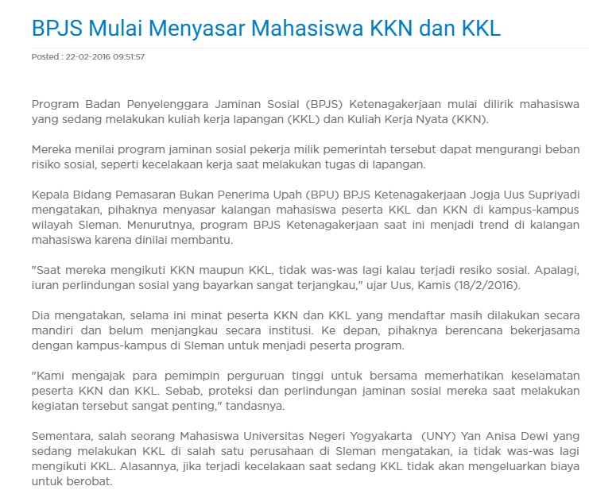
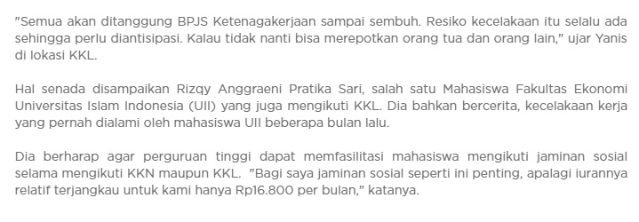
https://www.bpjsketenagakerjaan.go.id/berita/6497/BPJS-Mulai-Menyasar-Mahasiswa-KKN-dan-KKL

Slide 5
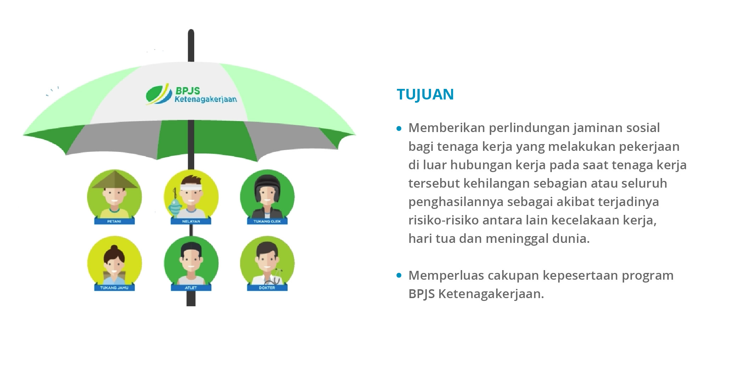
Memberikan perlindungan jaminan sosial bagi peserta yang melakukan KKN/Magang pada saat peserta tersebut mengalami resiko – resiko antara lain kecelakaan kerja, dan meninggal dunia

Slide 6
PESERTA KKN DAN MAGANG :

Slide 7
Manfaat JKK

Slide 8
MANFAAT JKM
TOTAL Rp 24.000.000

Slide 9
IURAN PESERTA BUKAN PENERIMA UPAH
SEK LARANG REGO BRV KU
CARA DAFTAR :
DATENG RAME - RAME AJAK TEMEN YANG IKUT KKN DAN MAGANG TANGGAL 13 JULI DI KAMPUS UNIVERSITAS MERDEKA PASURUAN
BAWA SISA UANG SAKU Rp 16.800
BAWA FOTO COPY KTP

